Slide 1
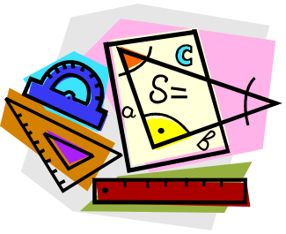


Сумма углов треугольника
30.11.2012
Урок геометрии в 8 классе
ГБС(К)ОУ № 115 г. Самара
Учитель математики:
Никитенко Ольга Александровна

Slide 2
Цели урока:
Изучить утверждение о сумме углов треугольника и формировать навык его использования при нахождении неизвестных углов треугольника.

Slide 3
Треугольник
три угла

Slide 4









Какие бывают углы?
АСВ – острый (<90°)
( С, ВСА)
ХУZ – прямой (=90°)
KNM – тупой (>90° и <180°)

Slide 5
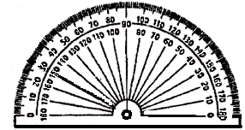
Транспортир –
инструмент для постороения
и измерения углов
transporto (лат.) «переношу»

Slide 6
Алгоритм измерения углов
с помощью транспортира
А
– Совместите центр транспортира с вершиной угла и стороной угла так, чтобы луч прошел через метку на транспортире 0° (180°).
– Определите, через какую отметку на транспортире проходит второй луч. (Правильно выберите числовой ряд!)
– Измерьте угол. Если транспортир наложен на угол, то нужно воспользоваться рядом чисел, начинающихся с 0°.
АСВ=120 °
С
В

Slide 7
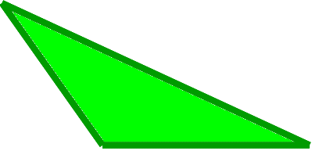
Виды треугольников по величине углов
тупоугольный
остроугольный
прямоугольный

Slide 8
Чему равна сумма углов треугольника?

Slide 9
С помощью транспортира измерьте величину каждого угла и вычислите сумму всех углов треугольника
1=
2=
3=
1
3
2
1+ 2+ 3=…
=180°

Slide 10
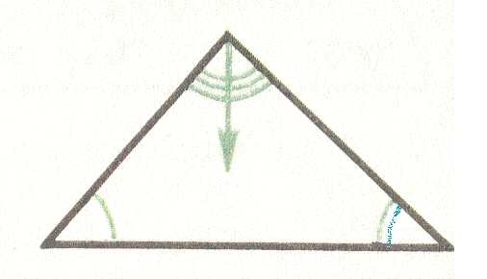
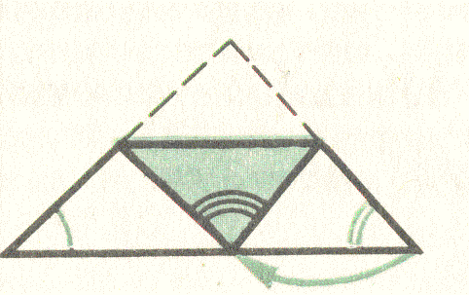
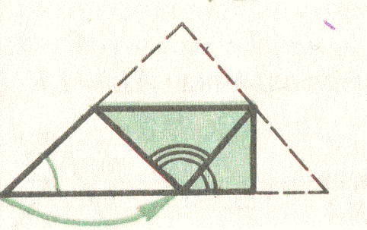
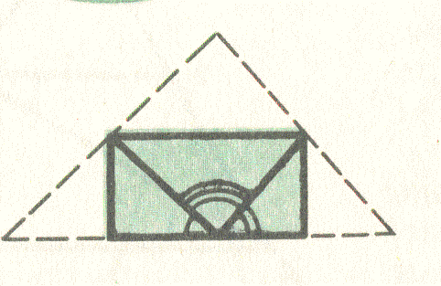
Исследование
Вырежь из бумаги произвольный треугольник и выполни его перегибания, как показано на рисунке.
Чему равна сумма углов треугольника?
- развернутому углу, т.е. 180°

Slide 11

Вывод:
Сумма углов треугольника равна 180°

Slide 12
Ответьте на вопросы
Как найти угол А, если известны углы В и С?
Как найти один из углов треугольника, если известны два других?
Можно ли найти неизвестный угол треугольника, если дан только один угол?
Могут ли в треугольнике быть два прямых угла?
А два тупых угла?
Может ли угол при вершине равнобедренного треугольника быть тупым?
А углы при при основании?
Как найти угол при основании равнобедренного треугольника, если известен угол при вершине?
А как найти угол при вершине равнобедренного треугольника, если известен угол при основании?

Slide 13
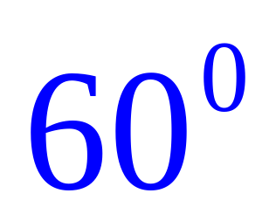
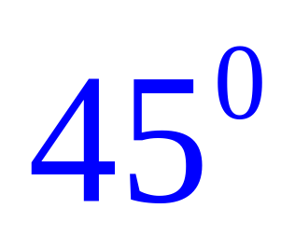
?

Slide 14
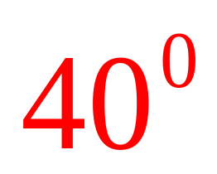
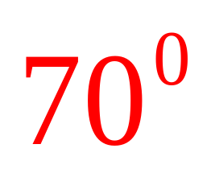
?

Slide 15
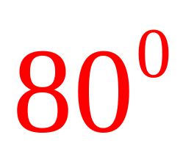
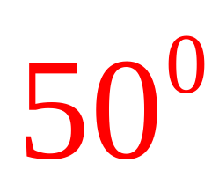
?
?

Slide 16
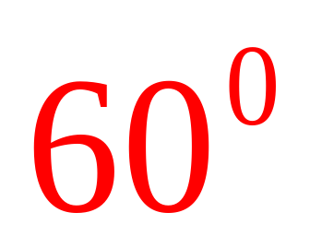
?
?
?

Slide 17

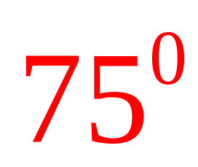
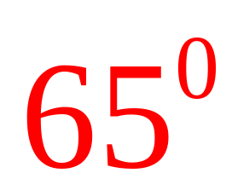
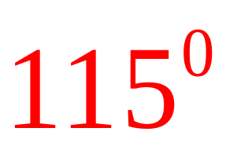
?

Slide 18
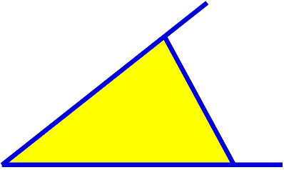
№1199
Найдите углы треугольника
1=180° -100°=80°
2=180°-110°=70°
3=180°-(80°+70°)=
=30°
Ответ: 80 °,70°, 30°.
100
°
1
110
°
3
2

Slide 19
Заполните таблицу, получите имя древнегреческого ученого
 | 1 | 2 | 3 | 4 | 5 | 6
А | 25° | 35° |  | 135° |  | 90°
В | 75° |  | 57° |  | 60° | 60°
С |  | 35° | 73° | 90° | 60°

Slide 20
Таблица возможных ответов
Е 80° | П 65° | Т 100°
Р 40° | В 110° | М 70°
К 50° | Д 30° | К 35°
Н 45° | Л - | Б 25°
И 60° | С 0° | Г 85°
Е
в
к
л
и
д

Slide 21
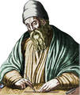
Евклид (3 в. до н. э) – древнегреческий математик
«К геометрии нет царской дороги»
Главный труд - «Начала»
(15 книг)

Slide 22
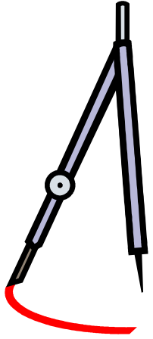
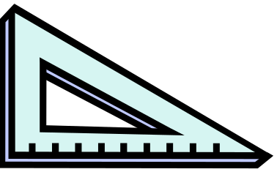

Путь познания увлекателен, но не усыпан розами.

Slide 23
Спасибо за внимание.

